Slide 1
Maternal Nanos represses hid/skl-dependent apoptosis to maintain the germ line in Drosophila embryos
Kimihiro Sato*, Yoshiki Hayashi*†, Yuichi Ninomiya‡, Shuji Shigenobu*, Kayo Arita*, Masanori Mukai*, and Satoru Kobayashi
Okazaki Institute for Integrative Bioscience, National Institute for Basic Biology, National Institutes of Natural Sciences, Higashiyama, Myodaiji, Okazaki 444-8787, Japan; ‡Division of Translational Research, Research Center for Genomic Medicine, Saitama Medical University, 1397-1 Yamane, Hidaka, Saitama 350-1241, Japan; and §Core Research for Evolutional Science and Technology (CREST), Japan Science and Technology Agency, Honcho, Kawaguchi 332-0012, Japan
Edited by Allan C. Spradling, Carnegie Institution of Washington, Baltimore, MD, and approved March 11, 2007 (received for review November 13, 2006)
Notes:
ショウジョウバエ胚の生殖系列を維持するための母性ナノスによるhid/skl依存性アポトーシスの抑制機構

Slide 2
Nanos（Nos）
Nanos (Nos) は、細胞の生存に不可欠なタンパク質である。ショウジョウバエでは、Nosが極細胞に分配され、アポトーシスを抑制することで、生殖細胞の正常な発生を可能にしている。
Nosが存在しない場合、極細胞は生殖腺への移動中にアポトーシスを起こす。
Nosは、Nos response element (NRE)と呼ばれる配列を持つ特定のRNAの翻訳を抑制することが知られており腹部パターン形成において、Nosはhunchback（hb）RNAの翻訳を抑制している。この抑制にはNREの配列が必要である。
目的
アポトーシスがNosによってどのように制御されているのかを解明する。
Notes:
Hunchbackはショウジョウバエにおいて腹部の形成に必要なたんぱく質の名前
多くの後生動物では、生殖細胞は発生初期に形成され、成体生殖腺で配偶子が分化するまでの間、維持される。
ショウジョウバエでは、胚盤胞胚の後極で発生した生殖細胞前駆細胞（極細胞）が、中腸上皮を経て血球に移動し、体性生殖細胞前駆細胞と凝縮して胚性生殖器を形成し、その後胚葉の発生過程で配偶子へと分化する。
遺伝学的解析により、極細胞を消失させる変異がいくつか同定されているが、極細胞が発生過程でどのように維持されるかは不明である。
極細胞は、生殖細胞の発生に必要かつ十分な母性因子を含む特殊なオープラズム、すなわち生殖原基を受け継ぐ。生殖質にはいくつかの構成要素が同定されている。これらの構成要素の1つが母性nos RNAであり、卵形成中に生殖質に濃縮され、受精後にその場で翻訳されてNosタンパク質を産生する。Nosは胚葉前期の胚の後半分に一過性に存在し、腹部のパターニングに必要であるが、生殖質中のNosは胚葉期にポール細胞に遺伝し、胚発生を通じてこれらの細胞で検出されるようになる。
母方のNosが存在しない場合、極細胞は胚性器への移動中にアポトーシスを起こす。Nosは極細胞の有糸分裂、体細胞遺伝子発現、体細胞運命の抑制にも重要な役割を果たしているが、Nosは生殖細胞の生存に必要な進化的に保存されたタンパク質であることから、Nosの主役は生殖細胞におけるアポトーシスの抑制だと思われる。
Nosは、Nos response element (NRE)と呼ばれる離散的な配列を持つ特定のRNAの翻訳を抑制することが知られている。腹部パターン形成において、Nosは母方のhunchback（hb）RNAの翻訳を抑制している。この抑制にはNREの配列が必要である。極細胞では、Nosは母方のサイクリンB RNAの翻訳を抑制している。この抑制により、生殖腺への移動中の極細胞は有糸分裂を静止している。

Slide 3
アポトーシス
RHG遺伝子
H99
rpr
grim
hid
skl
H99領域の欠失、Df(3L)H99がNosを欠く極細胞のアポトーシスを抑制
H99領域のRHG遺伝子が関与するアポトーシス経路においてNosが役割を果たす
Notes:
アポトーシスは、カスパーゼというシステインプロテアーゼファミリーによって媒介され、多様な基質を切断して細胞の構造と完全性を破壊する。
アポトーシスの重要な制御因子は、カスパーゼの作用を直接阻害するアポトーシス抑制タンパク質（IAP）に拮抗することで機能する。ショウジョウバエでは、4つのプロアポトーシス遺伝子、reaper (rpr), head involution defective (hid), grim, and sickle (skl) が、IAPに結合して不活性化する関連タンパク質ファミリーのメンバーをコードしている 。これらはRHG遺伝子とも呼ばれる。これらのRHG遺伝子のうち、rpr、hid、grimの3つは第3染色体上のゲノム領域、H99に包含されている。我々は、H99領域の欠失、Df(3L)H99がNosを欠く極細胞のアポトーシスを抑制することを報告しており、これはH99領域のRHG遺伝子が関与するアポトーシス経路においてNosが役割を果たすことと一致している。

Slide 4
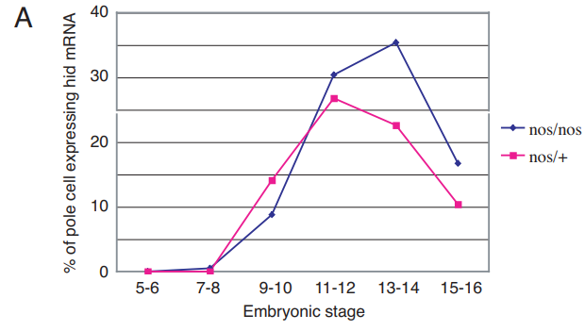
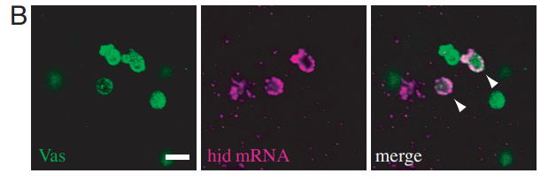
Notes:
hid ｍRNAの3‘ UTRを示している。太文字がNRE配列を示している。ほとんどのPum結合部位(2)に存在するUGUA配列には下線が引かれている。Pum結合コアモチーフ（UGUAUA）（2）に挟まれた推定Nos結合モチーフ（UAUU）（3）もhid 3' UTR（3184-3195）に見いだされる。
hidは極細胞で発現している。
(A) 雌のnosBNホモ接合体（nos/nos）またはヘテロ接合体（nos/+）に由来する胚を、生殖細胞マーカーであるVasa（Vas）タンパク質とhid mRNAの二重染色をした。hid RNAを発現している極細胞の割合を発生段階に対してプロットした。各ステージで調べた胚と極細胞の数は、nos/nosとnos/+でそれぞれ3-14と2-10であった。(B) 13期胚の極細胞をVas（緑）およびhid mRNA（マゼンタ）で染色した。矢印はhid mRNAのシグナルを持つ極細胞を示す。
AとBからhidのmRNAは正常胚及びnos杯において9-10期から少なくとも胚発生の終わりまで極細胞で検出されることがわかる。
nos極細胞のアポトーシスは、3つのプロアポトーシス遺伝子hid、reaper、grimを含むゲノム領域H99の欠失によって完全に抑制される。これらの遺伝子のうち、hidをコードするmRNAだけが、その3-UTR領域にNRE様配列を含んでいる。
ここからNosはhidのmRNAの翻訳を制御することにより極細胞のアポトーシスを抑制していると推測した。

Slide 5
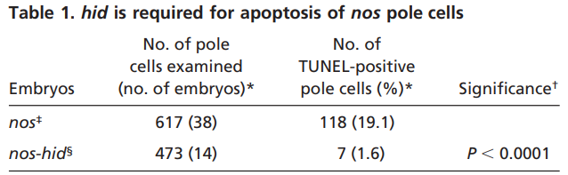
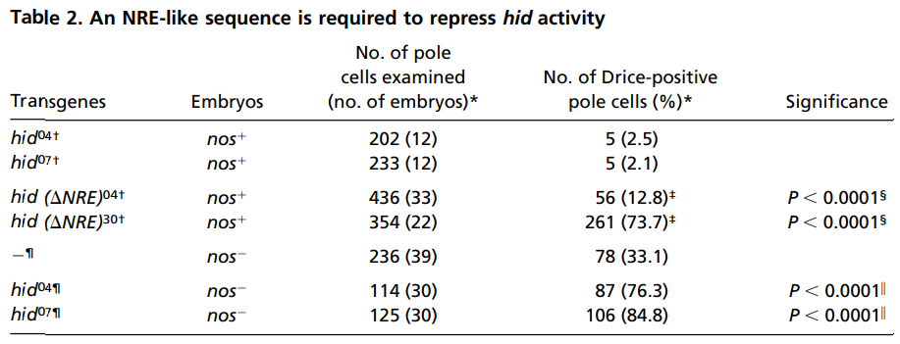
Notes:
Table1
この仮説を証明するためにまず、接合体hidの活性を除去することで、nos極細胞のアポトーシスが抑制されるかどうかを検討した。母方のNosと接合体のhidの両方を欠損した胚（nos-hid胚）では、アポトーシス極細胞の割合がNosだけを欠損した胚に比べて有意に減少した。(表1)
このことからnos極細胞のアポトーシスはhid遺伝子の活性を必要すると結論づけた。
Table2
hid mRNA の NRE 様配列の除去が正常な極細胞のアポトーシスを促進するかどうかを検討した。
データはないのですがNRE配列の欠失はhid mRNAの転写に影響を与えなかった。（NRE様配列を含む、あるいは欠失したhid mRNAを、nosプロモーターの制御下で極細胞で発現させた。NRE様配列の欠失はhid mRNAの転写に影響を与えなかった）。
無傷の hid mRNA を発現する極細胞では、アポトーシスはほとんど観察されなかった（表 2）。一方、NRE様配列を欠いたhid mRNA（hid-NRE）はアポトーシスを誘導した（表2）。さらに、母性Nosが存在しない場合、無傷のhidを発現させると、極細胞でのアポトーシスが有意に促進された（表2）。
従って、NosはNRE様配列依存的にhidの活性を抑制していると結論した。

Slide 6
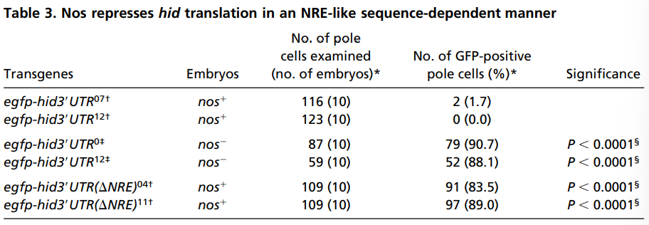
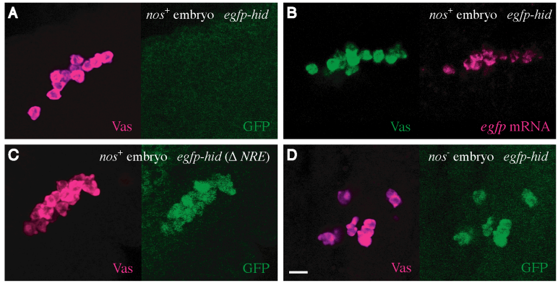
Notes:
hid mRNAの翻訳がNRE様配列依存的に極細胞で抑制されているかどうかを調べた。
hid mRNAのORFをegfpに置換したトランスジェニックフライ（egfp-hid 3-UTR）を作成し、極細胞でnosプロモーター制御下に発現させて調べた。得られたRNAの翻訳はGFPの産生によってモニターすることができる。egfp-hid3- UTR RNAを発現させた正常な極細胞では、胚発生中にGFPはほとんど検出されなかった（SI Fig.3 A, BおよびTable 3）。一方、egfp-hid3- UTR RNAからNRE様配列を欠失させた場合［egfp-hid3- UTR(NRE) ］、対応するGFPの産生が強固になった（SI図3C、表3）。また、nos極細胞では、egfp-hid3- UTR RNAからのGFPの発現が抑制されていた（SI図3D、表3）。
Nosは、NRE様配列依存的にhidの翻訳を抑制している。nosGal4:VP16/nosGal4:VP16 (A-C) とnosGal4.VP16-nosBN/ nosBN (D) のメスに由来するステージ11/12胚。 VP16-nosBN/ nosBN (D) 雌とUAS-egfp-hid3'UTR (A, B, D) および UAS-egfp-hid3'UTR(DNRE) (C) ホモ接合体雄を交配させた後、Vas (A, C, Dではマゼンタ、Bではグリーン) とGFP (A, C, Dではグリーン) または egfp-hid mRNA (B ではマゼンタ) を二重に染色した。(スケールバー、10mm）
これらの結果から、NosはNRE様配列依存的にhidの翻訳を抑制していると結論づけた。
我々は、hidが極細胞における母性Nosのアポトーシスを抑制する調節標的であると結論づけた。

Slide 7
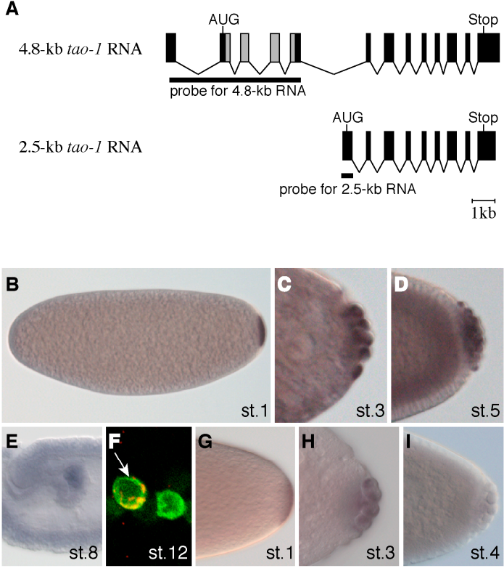
Notes:
nos極細胞におけるアポトーシスには母方のtao-1が必要である。アポトーシスに至る経路に関与する遺伝子は、Nos活性の有無にかかわらず極細胞で活性化されているようである。しかし、Hidは極細胞においてNosによって抑制され、アポトーシスを防いでいる。極細胞はどのようにしてアポトーシス遺伝子を発現しているのだろうか？
我々は、母性mRNAの分布を解析する過程で、生殖質および極細胞に濃縮された母性RNAをコードする遺伝子としてtao-1を同定した。Tao-1は、少なくとも2つのmRNAをコードしており、それぞれ4.8 kbと2.5 kbの長さである（SI Fig. 4A)。
どちらのmRNAも母方で転写され、生殖質中に濃縮されていた（SI図4BおよびG）。2.5-kb RNAは極細胞形成直後に分解されたが、より長いRNAは極細胞に分配され、極細胞が中腸上皮を通り、その上の中胚葉に移動する（12/13期）まで検出可能なままだった（SI図4B-I）。これらの2つのmRNAに対応するcDNAの配列を決定したところ、4.8kbの転写産物はste20と相同なキナーゼドメインを含むタンパク質をコードしており、一方、2.5kbのmRNAはこのキナーゼドメインを欠いた切断型タンパク質を生成すると予測された（SI図4A）。したがって、より長い転写産物は、機能的なキナーゼであるTao-1をコードしている。
極細胞における tao-1 RNA の xpression。(A) 4.8kbおよび2.5kbのtao-1 mRNAは、X染色体上の18Dのゲノム領域にマッピングされた。ボックスはエクソンを表す。グレーのボックスはキナーゼドメインをコードする領域を示す。開始コドンはヌクレオチド(nt)483と135にある。終止コドンは4.8kb RNA (GenBank accession no. AB277547) と2.5kb RNA (GenBank accession no. AB277548) のそれぞれnt 3600と1611に存在する。棒グラフは、4.8kbおよび2.5kbのtao-1 mRNAを検出するためのin situハイブリダイゼーションでプローブとして使用した領域を示している。
(B-I) 1期 (B と G), 3期 (C と H), 4期 (I), 5期 (D), 8期 (E), 12期 (F) の胚における4.8kb (B-F) および 2.5kb (G-I) tao-1 mRNAの発現。発現は免疫組織化学染色で検出した（B-EおよびG-I）。
極細胞はVas（緑）と4.8kbのtao-1 mRNA（赤）の二重染色を行った（F）。矢印はtao-1 mRNAを発現しているポールセルを示す。どちらのmRNAも胚に母方から供給され、生殖質中に濃縮されていた（BおよびG）。
4.8-kb mRNAは極細胞に分配され、少なくとも極細胞が生殖腺内に組み込まれる第12期まで、極細胞の移動を通して検出可能であった（C-F）。一方、2.5kbのmRNAは、極細胞形成直後に分解された（HおよびI）。(J and K) Tao-1(D168A)の発現は、FLAGタグに対する抗体で極細胞において検出された。UAS-tao-1(D168A)を1コピー持つnosGal4:VP16ホモ接合体雌由来のステージ5 (J) とステージ8 (K) の胚をFLAGで染色した。矢印と括弧はFLAGシグナルを持つ極細胞を示す。(スケールバーは20mm。）

Slide 8
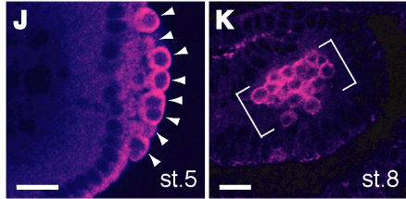
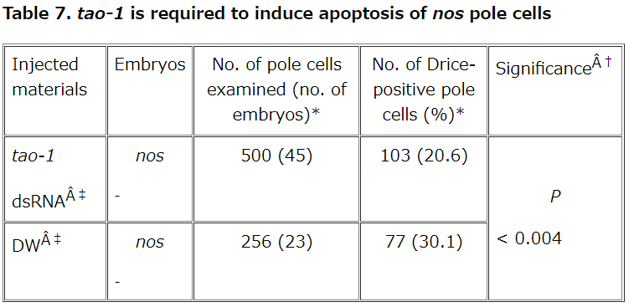
Notes:
次に、母方の tao-1 活性が nos 極細胞のアポトーシスに必要であるかどうかを検討した。
tao-1遺伝子座を欠失させたヌル突然変異体が同定されているが、これは雌性不妊を引き起こすため、tao-1突然変異体の母性表現型を調べることができなかった（データは示していない）。
この問題を克服するために、Tao-1のドミナントネガティブ型（D168A）をコードするRNAを、卵生時にnosプロモーターの制御下で発現させるトランスジェニックフライを作製した。得られたRNAは生殖質に蓄積し、そのタンパク質産物は極細胞に濃縮された(SI Fig. 4 J and K)。Tao-1（D168A）タンパク質では、アスパラギン酸168がアラニンに置換されている。このアミノ酸置換により、キナーゼドメインは機能しなくなり(53)、結果としてキナーゼ欠損タンパク質はドミナントネガティブとして働くことが予測される(54)。幸い、tao-1(D168A)を持つ雌は卵を産むことができた。ドミナントネガティブ型の発現により、ヌル突然変異体の不妊を表現するほど深刻ではないtao-1 hypomorphが生じたと推測される。
tao-1(D168A) を導入した nos-homozygous 雌由来の胚では、アポトーシス極細胞の割合が nos 胚と比較して有意に減少した (Table 4)。さらに、tao-1に特異的な二本鎖RNAをnos胚に注入すると、アポトーシス極細胞の割合がわずかではあるが統計的に有意に減少した（SI Table 7）。Df(3L)H99?nos- メスと yw オスの交配で得られた胚に、tao-1 RNA に対する二本鎖 RNA (tao-1 dsRNA) または蒸留水 (DW) を切断期で注射した。
tao-1(D168A) を導入した nos-homozygous 雌由来の胚では、アポトーシス極細胞の割合が nos 胚と比較して有意に減少した (Table 4)。さらに、tao-1に特異的な二本鎖RNAをnos胚に注入すると、アポトーシス極細胞の割合がわずかではあるが統計的に有意に減少した（SI Table 7）。このように、tao-1活性を低下させると、nos極細胞のアポトーシスを防ぐことができる。逆に、野生型tao-1(D168D)を過剰発現させると、nos極細胞のアポトーシスが促進された(Table 4)。このことから、母性型tao-1がnos極細胞のアポトーシスに関与していると結論づけた。
(J と K) Tao-1(D168A) の発現は、FLAG タグに対する抗体を用いて極細胞で検出された。UAS-tao-1(D168A)を1コピー持つnosGal4:VP16ホモ接合体雌由来のステージ5 (J) およびステージ8 (K) の胚をFLAGで染色した。矢印と括弧はFLAGシグナルを持つ極細胞を示す。

Slide 9
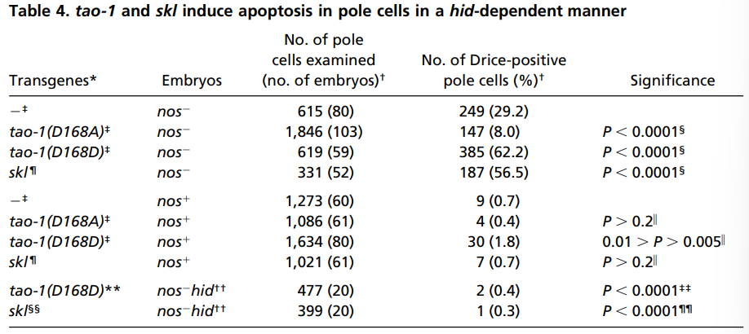
Notes:
tao-1(D168A) を導入した nos-homozygous 雌由来の胚では、アポトーシス極細胞の割合が nos 胚と比較して有意に減少した (Table 4)。
このように、tao-1活性を低下させると、nos極細胞のアポトーシスを防ぐことができる。逆に、野生型tao-1(D168D)を過剰発現させると、nos極細胞のアポトーシスが促進された(Table 4)。このことから、母性型tao-1がnos極細胞のアポトーシスに関与していると結論づけた。

Slide 10
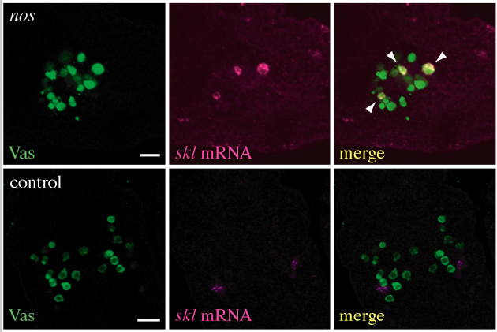
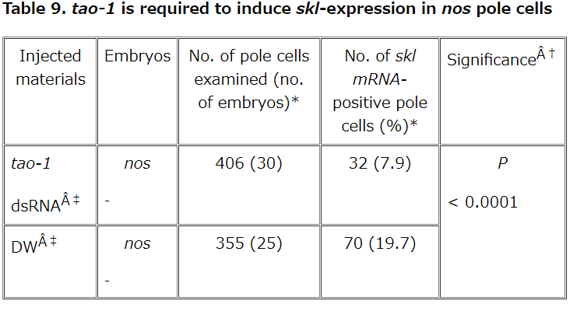
Notes:
次に、in situ hybridizationにより、極細胞におけるsklの発現を調べた。マイクロアレイおよびRT-PCR解析により、正常（nos＋）極細胞ではTao-1依存的なsklの発現が確認されたが（上図）、in situ hybridizationではほとんど検出できなかった（表5、SI図5）。Sklシグナルはnos極細胞の15.5%で検出され、nos＋極細胞で観察された0.4%から有意に増加した（表5）。さらに、Tao-1(D168A)の発現（表5）またはtao-1 dsRNAの注入（SI表9）により、nos極細胞のskl発現陽性割合は減少した。逆に、Tao-1(D168D)を過剰発現させると、nos極細胞でsklの発現が増強された（表5）。このように、極細胞では母性Tao-1によってsklの発現が誘導されるが、nos+極細胞ではskl発現の完全誘導は抑制される。極細胞がNos活性を失うと、Tao-1依存的なsklの発現は抑制されなくなる
skl と hid は共に RHG 遺伝子であり、体組織において IAP というタンパク質の機能に拮抗することから (47-49)、skl は hid と共に nos 極細胞においてアポトーシスを誘導すると予想された。この仮説を検証するために、nos極細胞でsklをnosプロモーターの制御下で発現させた。sklの過剰発現は、nos極細胞のアポトーシスを促進した（表4）。この増加は、Tao-1(D168D)を発現させたnos極細胞で観察されたアポトーシスの割合と同程度であった（表4）。しかし、sklもtao-1（D168D）の発現も、hid活性を欠くnos極細胞で観察された程度のアポトーシスを誘導しなかった（表4）。このように、Tao-1依存的なsklの発現は、Hidのアポトーシス誘導活性を増強することがわかった。
Fig5
極細胞におけるsklの発現。nosGal4:VP16 nosBN/ nosBN（上、nos）および nosGal4:VP16-nosBN/ +（下、対照）雌とyw雄の交配から得られたステージ11/12胚をVas（緑）およびskl mRNA（マゼンタ）の二重染色で観察した。矢印はskl mRNAのシグナルを持つ極細胞を示す。(スケールバーは20 mm。）
胚（ステージ9-11）は抗Vasとskl mRNAで二重染色した。
Â†
有意性はフィッシャーの正確確率検定で算出した。
Â‡
nosGal4:VP16 nosBN/nosBN Df(3L)H9933 (nos-) 雌と yw 雄を交配した胚に、開口期で tao-1 dsRNA または DW を注入した。

Slide 11
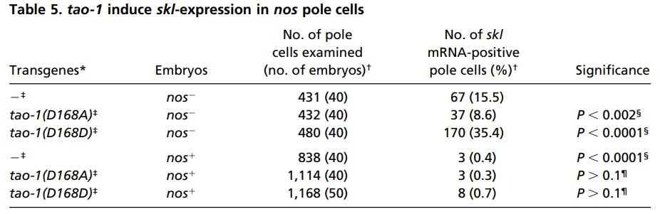
Notes:
次に、in situ hybridizationにより、極細胞におけるsklの発現を調べた。マイクロアレイおよびRT-PCR解析により、正常（nos＋）極細胞ではTao-1依存的なsklの発現が確認されたが（上図）、in situ hybridizationではほとんど検出できなかった（表5、SI図5）。Sklシグナルはnos極細胞の15.5%で検出され、nos＋極細胞で観察された0.4%から有意に増加した（表5）。さらに、Tao-1(D168A)の発現（表5）またはtao-1 dsRNAの注入（SI表9）により、nos極細胞のskl発現陽性割合は減少した。逆に、Tao-1(D168D)を過剰発現させると、nos極細胞でsklの発現が増強された（表5）。このように、極細胞では母性Tao-1によってsklの発現が誘導されるが、nos+極細胞ではskl発現の完全誘導は抑制される。極細胞がNos活性を失うと、Tao-1依存的なsklの発現は抑制されなくなる

Slide 12
